Slide 1

指数爆炸
如何解决复杂问题
程序员的数学2020
第七章

Slide 2
什么是指数爆炸
倍数游戏—指数爆炸引发的难题
二分查找法—利用指数爆炸进行搜索
对数—掌握指数爆炸的工具
密码—利用指数爆炸加密
Notes:
何为计数，不要有遗漏和重复

Slide 3
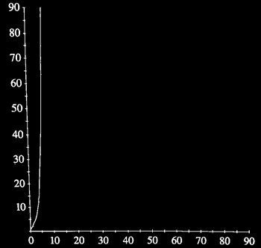
什么是指数爆炸
一张纸对折一次，厚度变成原来的2倍。
再对折第二次，变为原来的2的2次方倍即4倍。
以此类推，假设纸的厚度为0.1mm，则对折24次以后，长度超过1千米；
对折39次达55000千米，超过地球赤道长度；
对折42次达44万千米，超过地球至月球的距离；
对折51次达22亿千米，超过地球至太阳的距离；
对折82次为51113光年，超过银河系半径的长度。
在古印度有个叫锡塔的大臣，他聪明过人，发明了一种棋子，国王百玩不厌，于是决定重赏锡塔。锡塔说：“陛下，我只要一点麦子。请您让人将麦子放在我发明的棋盘的六十四个格子内，第一格放一粒，第二格放二粒，第三格放四粒，第四格放八粒，第五格放十六粒……照这样放下去，每格比前一格多放一倍麦粒，直到把六十四个棋格放满就行了。”

Slide 4
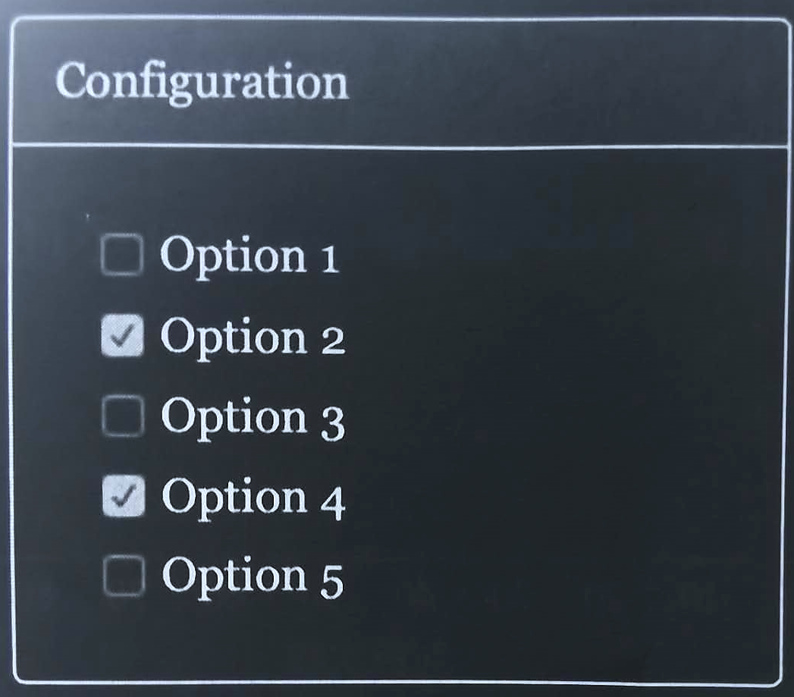
倍数游戏—指数爆炸引发的难题
30个选项来说并不算多。如果要测试30个选项的所有可能性，就需要10亿7374万1824次。
假设1分钟测一种，需要2073.3年以上
所以，不能认为是“有限的”就不假思索
要一个不漏的测试设定选项的所有可能性是不现实的。
当编写一个算法的时候，也需要考虑算法的时间复杂度，尽量避免指数爆炸的情况。

Slide 5

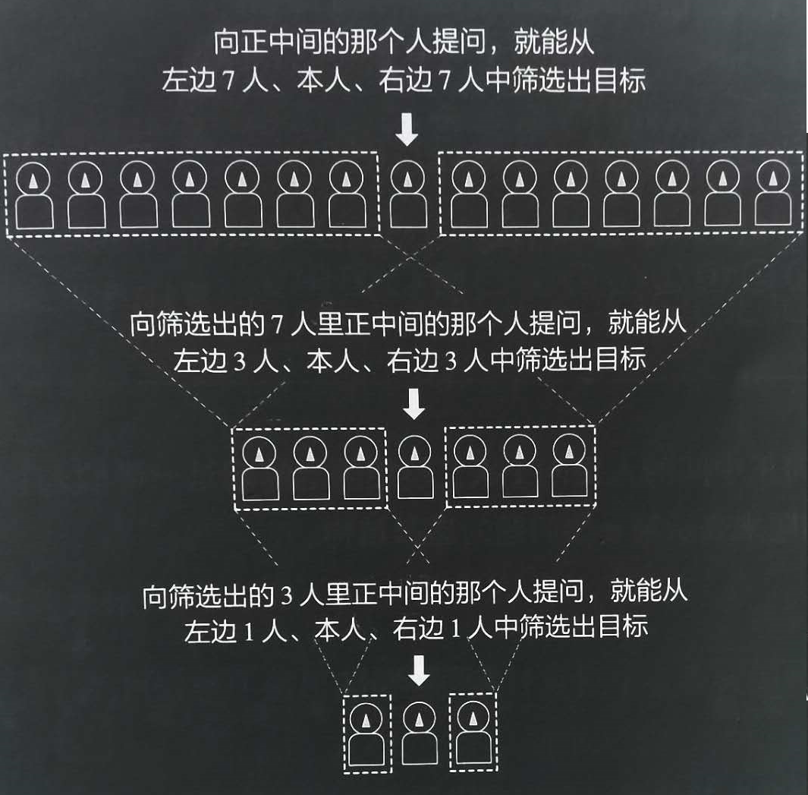
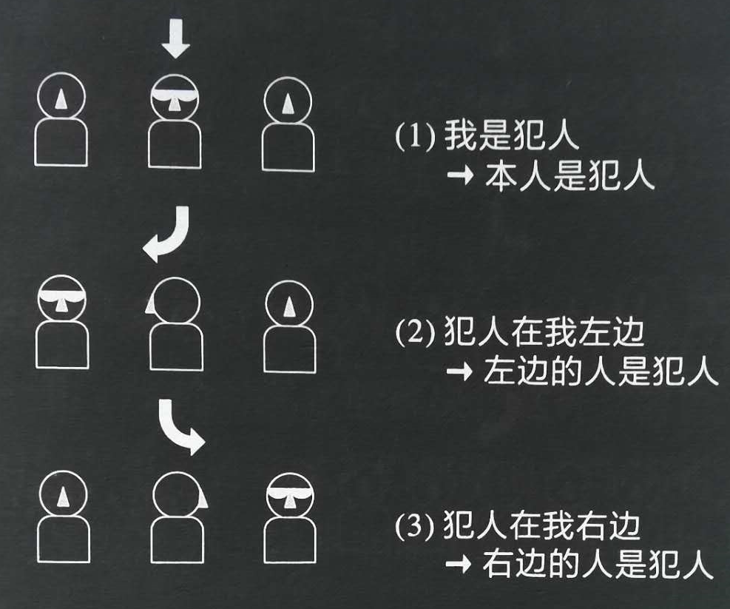
二分查找法—利用指数爆炸进行搜索
有14个犯罪嫌疑人排成一排，其中只有1个是真正的“犯人”。你要通过问他们“犯人在哪里？”来找出真正的犯人。

Slide 6
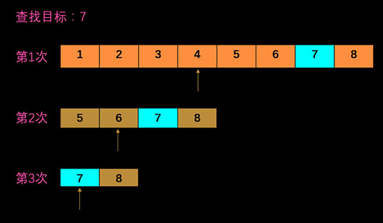
二分查找法—利用指数爆炸进行搜索
发现递归结构
第n层
第n-1层
第n-1层
第n次提问能确定的最大人数：
1, (n=0的场合）
P(n-1)+1+P(n-1), (n=1,2,3,…的场合)
二分查找法使用了指数爆炸的方法，多判断一次就能从近2倍的查找对象中找出数据
P(n) =
n+1
也就是n次提问能够确定：2 + 1 人

Slide 7
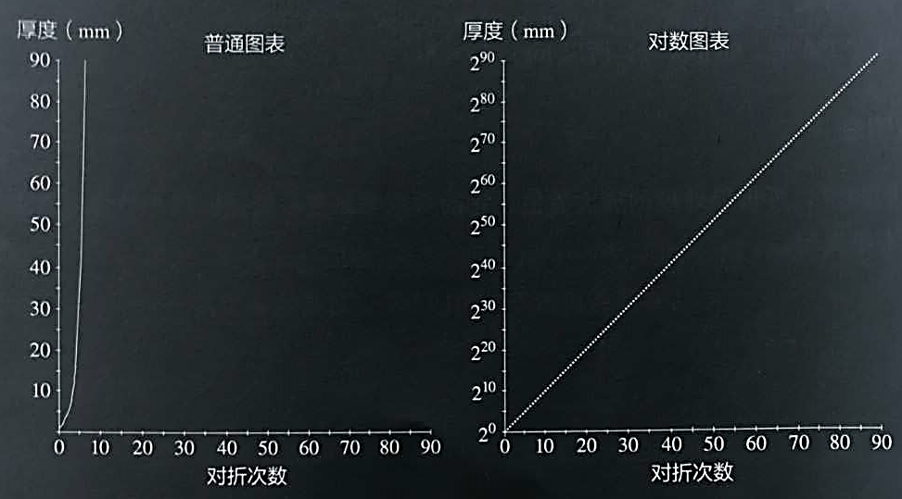
对数—掌握指数爆炸的工具
求100 000中0的个数（5），就称作求100 000的对数

Slide 8
对数—掌握指数爆炸的工具
使用加法进行乘法计算：
分别求出“A的对数”和“B的对数”
吧“A的对数”和“B的对数”相加
相加的结果进行乘方（对数的逆运算）

Slide 9
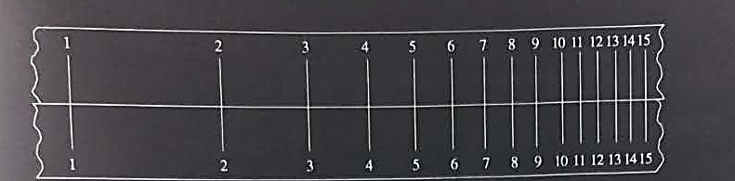
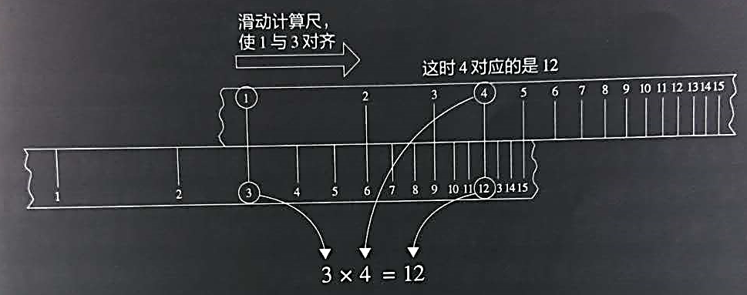
对数—掌握指数爆炸的工具

Slide 10
密码—利用指数爆炸加密
暴力破解法
一般我们在进行密码加密的时候，会把原文，通过密钥进行加密，加密之后会形成一串很长看不懂的密文
如果有人在不知道密钥的前提下，进行一个不漏的去尝试密钥，那么这样的方式就叫做暴力破解法
密钥长度和密文的关系
如果密钥的长度只有3位，密码只有0和1两种数字组成，那么就会有下面8种结果
000、001 、 010 、 011 、 100 、 101 、 110 、 111
如果长度为512位，则总数为2的512次方，是一个“天文数字”
所以在指数爆炸的原理上来说那么长度越大暴力破解的难度就越大
虽然在理论在密钥总会破解成功，但是在有限的时间内能计算成功却不是能成立的

